Slide 1

MASK
Malware
Analysis
System
in Kookmin
16조 - 한채연 김영재 명준우 이유정 허준녕
N
C
N
P

Slide 2
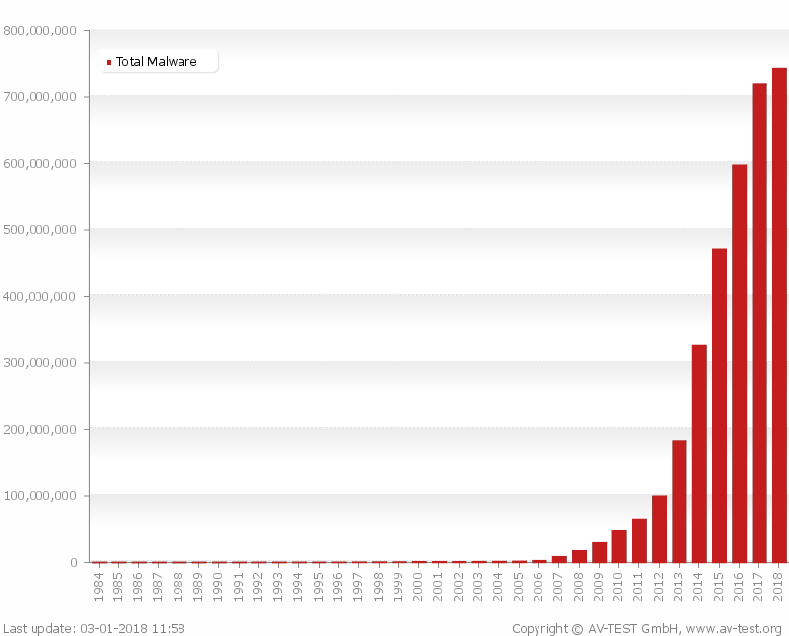
01. 프로젝트 목표
“기하급수적으로 증가하는 악성코드”
“ ”
현격히 부족한
악성코드 전문가의 수
0

Slide 3




01. 프로젝트 목표
0

Slide 4




01. 프로젝트 목표
라벨링
정적 분석
동적 분석
딥 러닝
0

Slide 5






02. 수행 내용
정적 분석
동적 분석
라벨링
딥 러닝
데이터 처리
웹
0

Slide 6
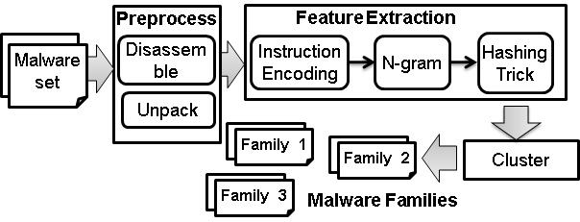
02. 수행 내용
정적 분석
A system overview of MutantX-S(출처 : MutantX-S:
Scalable Malware Clustering Based on Static Features)
0

Slide 7
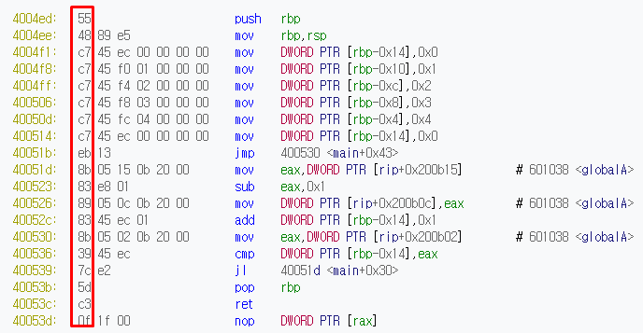
02. 수행 내용
정적 분석
Disassemble
by IDA Pro
Extract
Opcode Sequence
Feature Hashing
N-gram
opcode sequence
0

Slide 8

02. 수행 내용
동적 분석
비정상적인 접근을 탐지하기 위해 의도적으로 설치해 둔 시스템
0

Slide 9
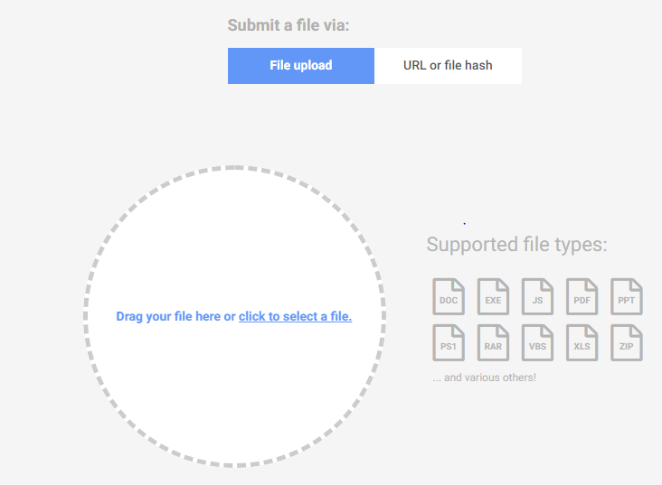
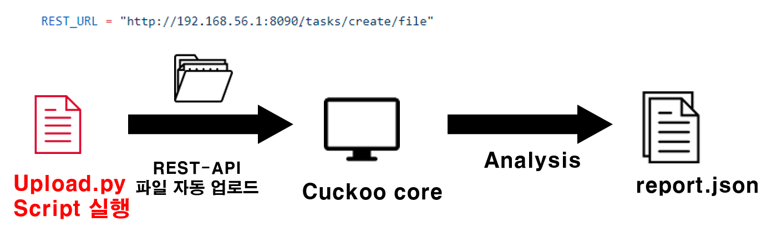
02. 수행 내용
동적 분석
REST API를 이용하여 파일을 업로드하는 방법
웹 인터페이스를 이용하여 파일을 업로드하는 방법
0

Slide 10

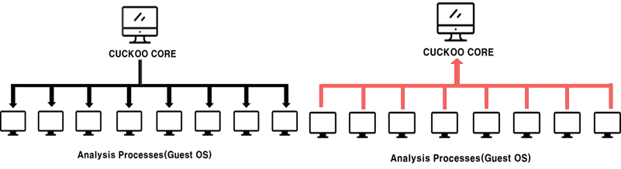
02. 수행 내용
동적 분석
1
ㅡ
N

Slide 11
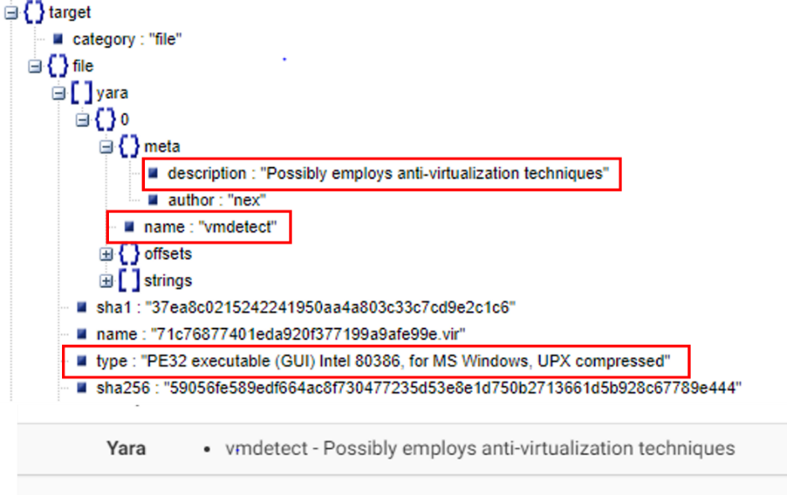
02. 수행 내용
동적 분석
01
Process memory
프로세스에 대한 메모리 덤프 분석
02
Target
yara rule에 의해 탐지되었을 경우 나타나는 정보이다.

Slide 12
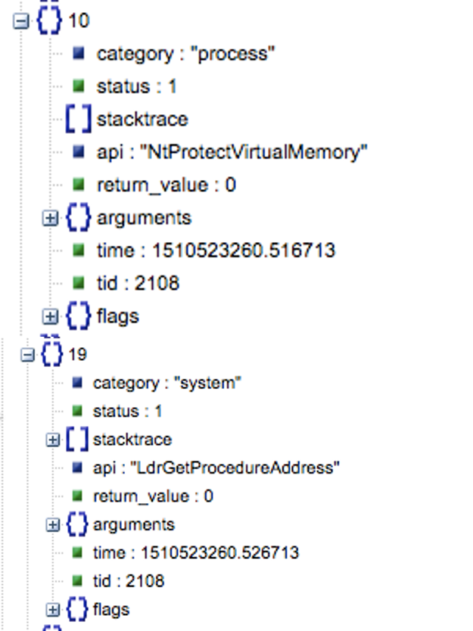
02. 수행 내용
동적 분석
03
네트워크 프로토콜, 악성코드를 실행한 host 정보
04
정적 분석 결과(Strings..)
05
Behavior(API 통계, API call sequence..)
한 프로세스의 10번째, 19번째 API 호출 기록(리포트)

Slide 13
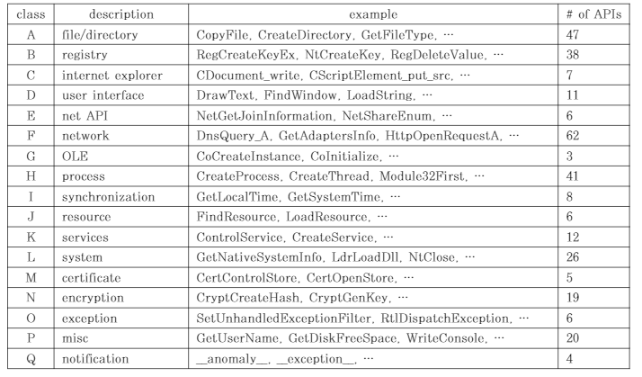
02. 수행 내용
동적 분석
05
Behavior(API 통계, API call sequence..)
쿠쿠샌드박스는 아래와 같이 323개 함수의 API 호출을 기록하고, 자체적으로 17개의 카테고리로 분류한다.
API Table (출처 : 고동우, 김휘강(2017) "API 콜 시퀀스와 Locality Sensitive Hashing을 이용한 악성코드 클러스터링 기법에 관한 연구", 정보보호학회논문지)

Slide 14
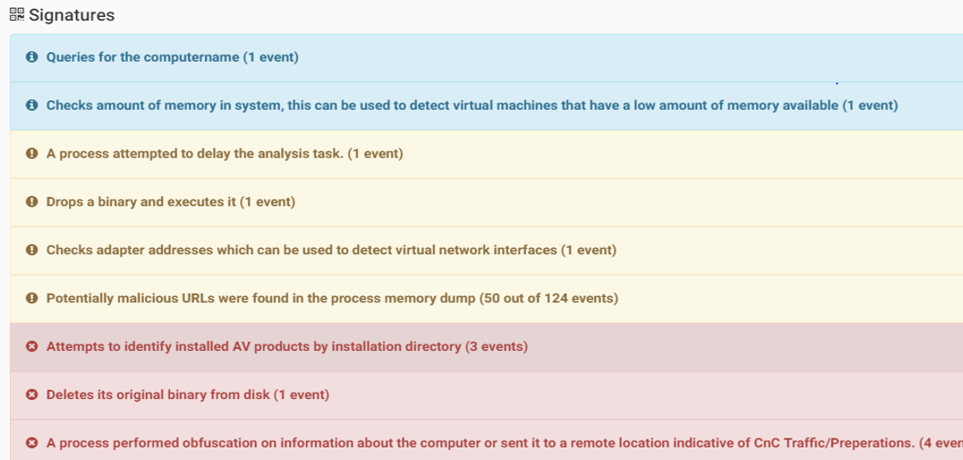
02. 수행 내용
동적 분석
06
Signatures
위의 악성코드 정보들을 바탕으로 나타난 악성코드 특징(description)
웹 인터페이스에서 확인 가능한 파일에 대한 signatures

Slide 15
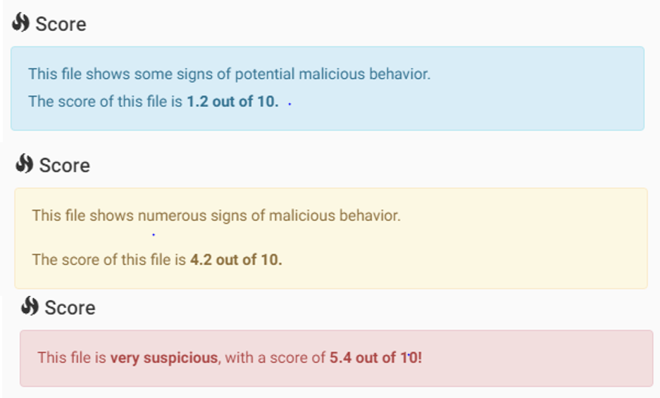
02. 수행 내용
동적 분석
07
Score
signatures로 식별한 패턴을 통해 의심스러운 평균 수준을 수치화한 정도
웹 인터페이스에서 확인 가능한 파일에 대한 score

Slide 16

02. 수행 내용
라벨링
악성코드를 어떻게 분류할 것인가

Slide 17

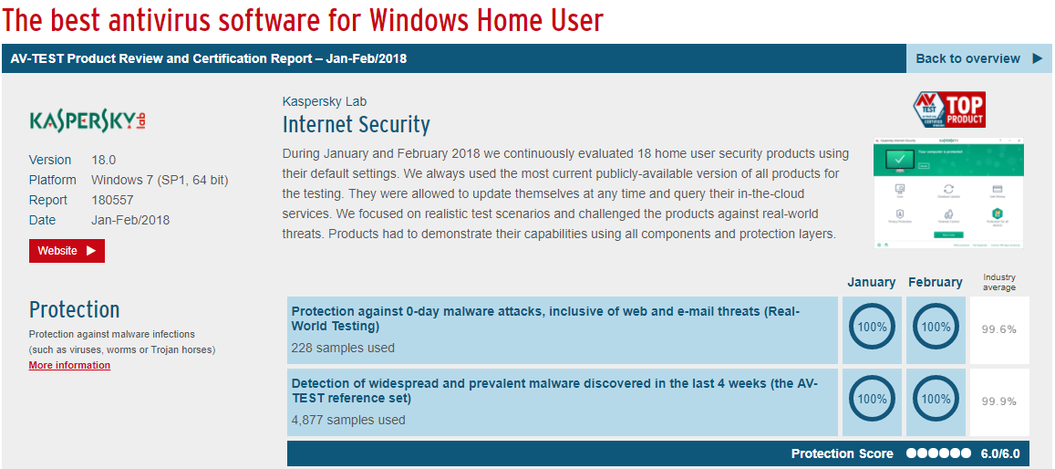

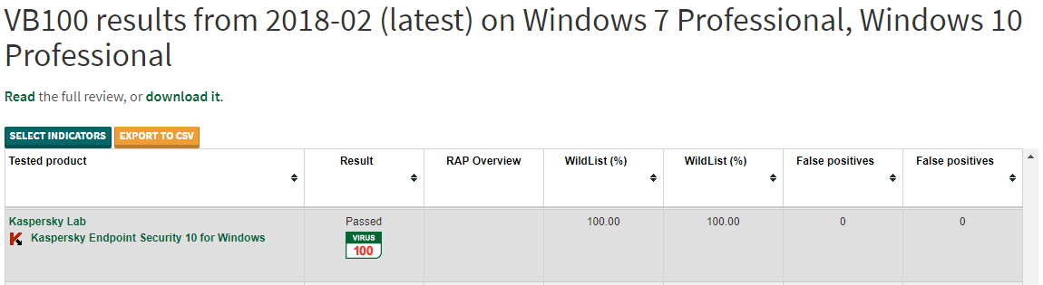

02. 수행 내용
라벨링

Slide 18

02. 수행 내용
라벨링
“악성코드는 일반적으로 7가지로 분류할 수 있다.”
Virus
Worm
Trojan
Downloader
Rootkit
Ransomware
Backdoor

Slide 19
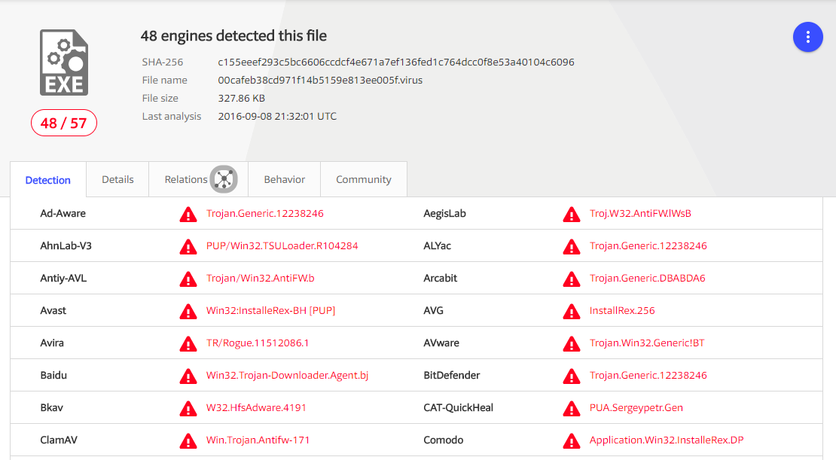
02. 수행 내용
라벨링
01
카스퍼스키 라벨 가져오기
바이러스토탈에서 약 60여개의 안티바이러스의 분석 결과

Slide 20
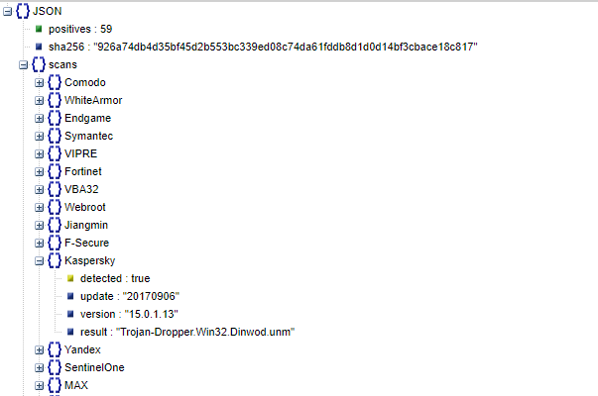
02. 수행 내용
라벨링
01
카스퍼스키 라벨 가져오기
바이러스토탈에서 제공되는 API를 통하여 받을 수 있는 json 형식의 분석 결과

Slide 21
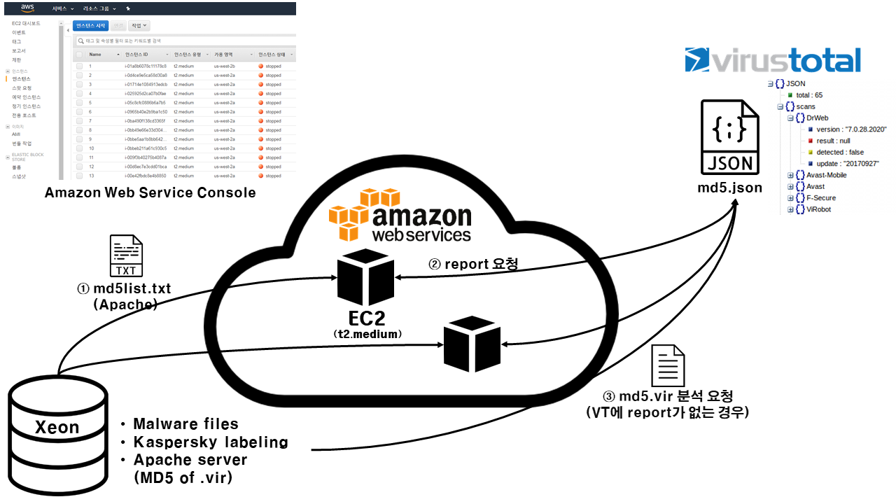
02. 수행 내용
라벨링
02
대량의 악성코드의 바이러스토탈 리포트를 가져오기
AWS EC2 인스턴스를 활용한 분산 분석

Slide 22
02. 수행 내용
딥러닝
정적 분석

Slide 23
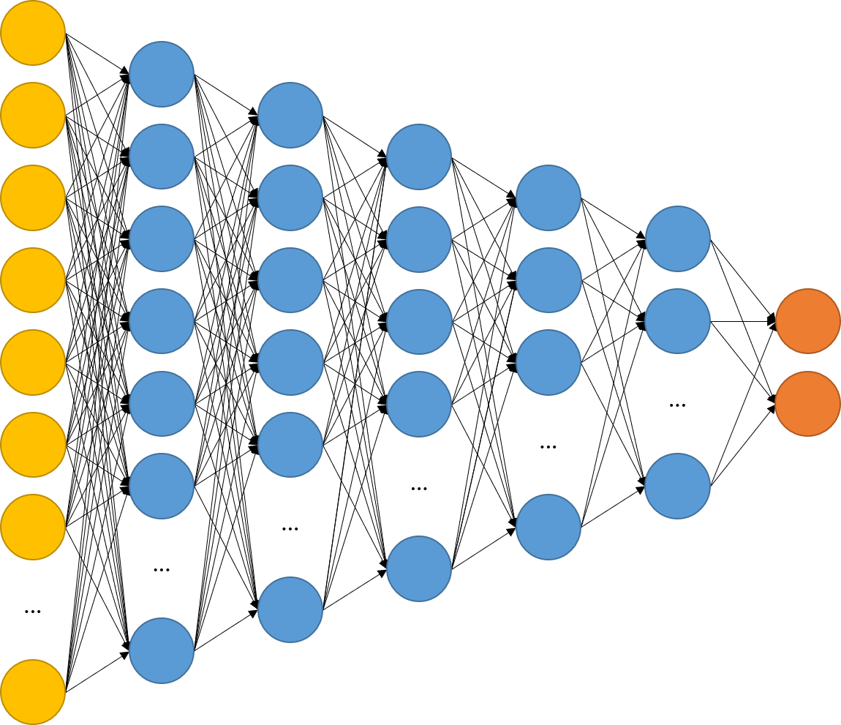
02. 수행 내용
딥러닝
심층신경망 모델 구조

Slide 24

02. 수행 내용
데이타 처리
대량의 악성코드 샘플 데이타를 어떻게 운용하여
데이타 사용에 대한 시간 비용을 최소화 할 것 인가?

Slide 25

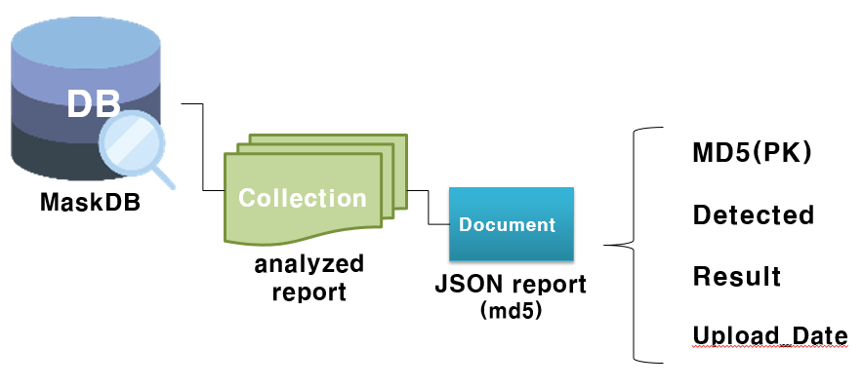
02. 수행 내용
데이타 처리 – DBMS 구축
01
DB의 유연성
실험적인 Data 사용 및 저장을 위한 DB
02
Read 연산 위주의 DB
서비스 중 DB 접근은 주로 Data 검색을 위해 사용
NOSQL DBMS인 MongoDB를 구축

Slide 26
02. 수행 내용
데이타 처리
업로드 한 파일과 기존 DB에 있는 파일에서
유사한 파일을 어떻게 찾아서 보여줄 것인가?

Slide 27
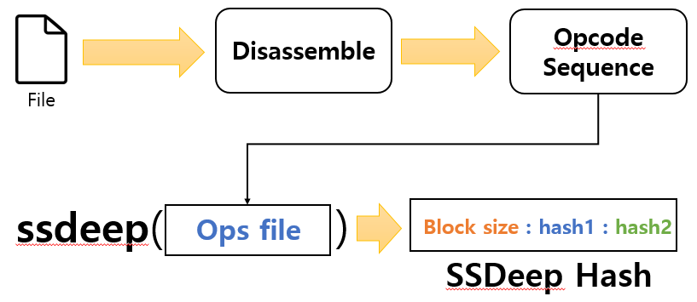
02. 수행 내용
SSDeep
데이타 처리 – 유사한 파일 검색
03
어떤 방법으로 유사도 측정을 할 것인가?
SSDeep 유사도 측정 툴을 이용한 Hash값 도출

Slide 28
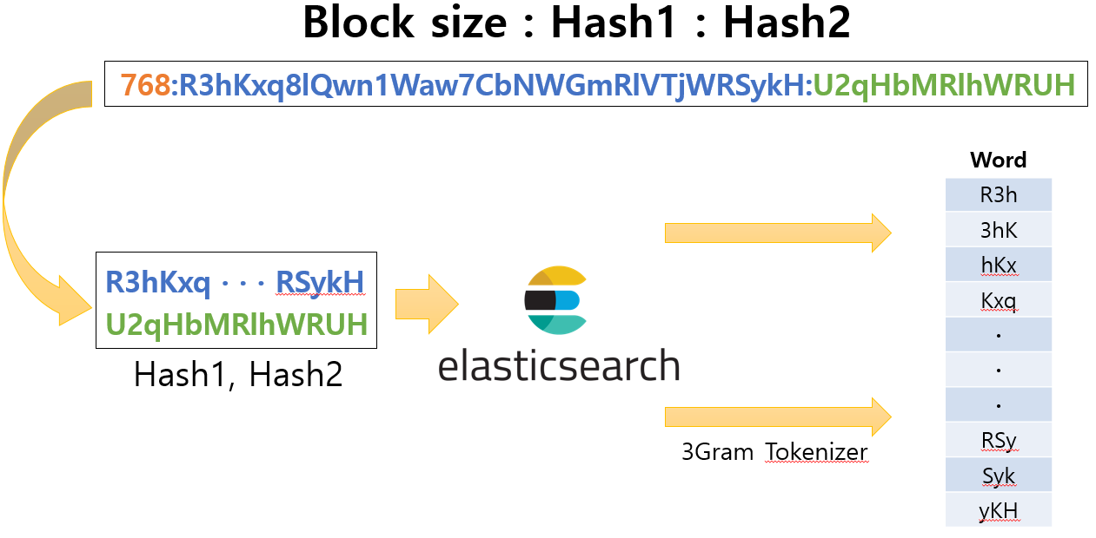
02. 수행 내용
데이타 처리 – 유사한 파일 검색
04
도출된 Hash값 간의 유사도 비교를 위한 전 처리
스트링 매칭을 하기 위해 N-Gram Tokenize 를 이용하여 전 처리

Slide 29
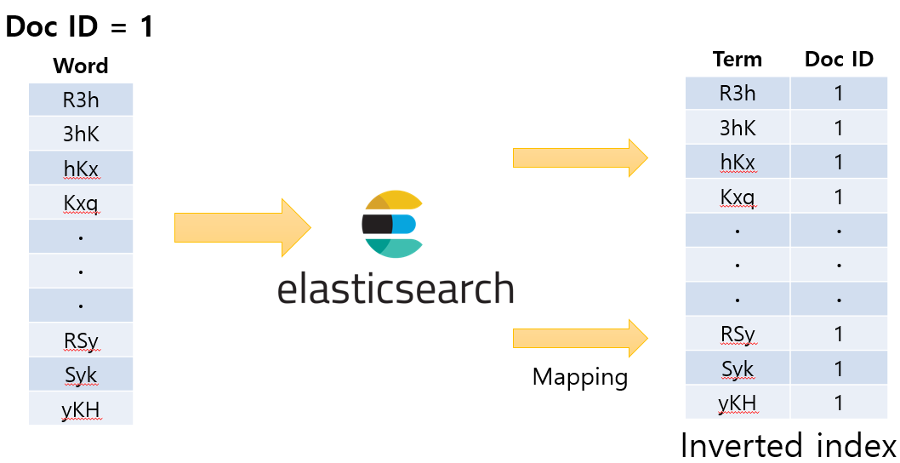
02. 수행 내용
데이타 처리 – 유사한 파일 검색
05
빠른 검색 위한 방법
Tokenize된 word를 빠른 검색 을 위해 역 인덱싱

Slide 30
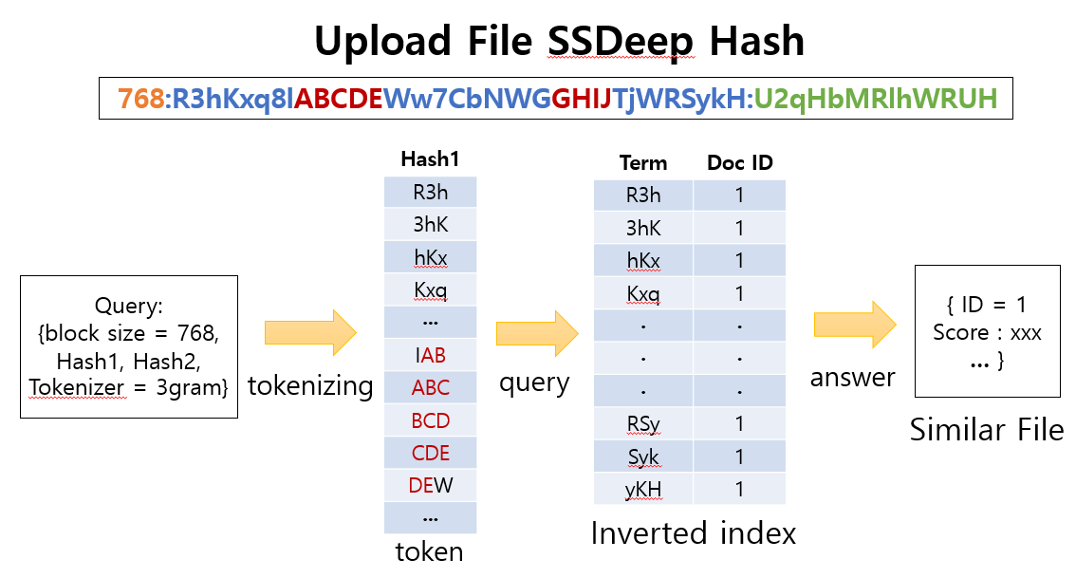
02. 수행 내용
데이타 처리 – 유사한 파일 검색
06
업로드 한 파일과 유사한 파일 검색
유사한 파일을 찾는 질의의 과정

Slide 31
02. 수행 내용
웹

Slide 32
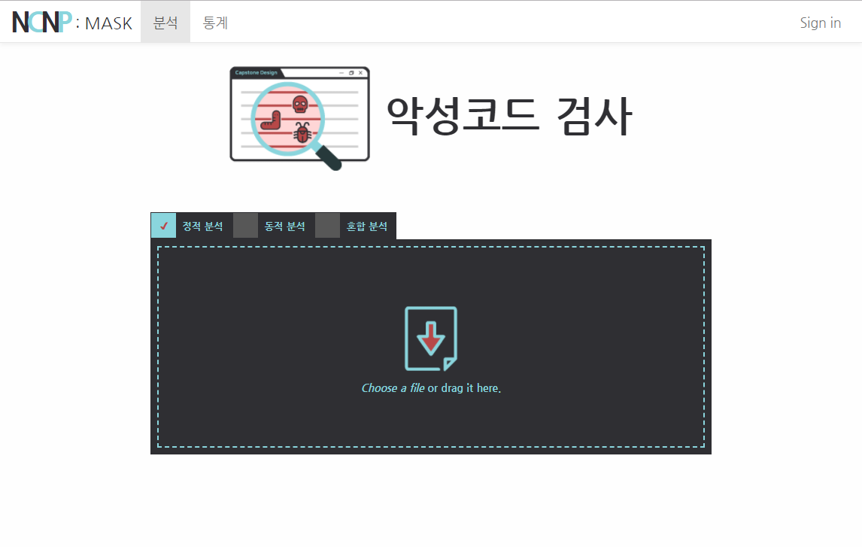
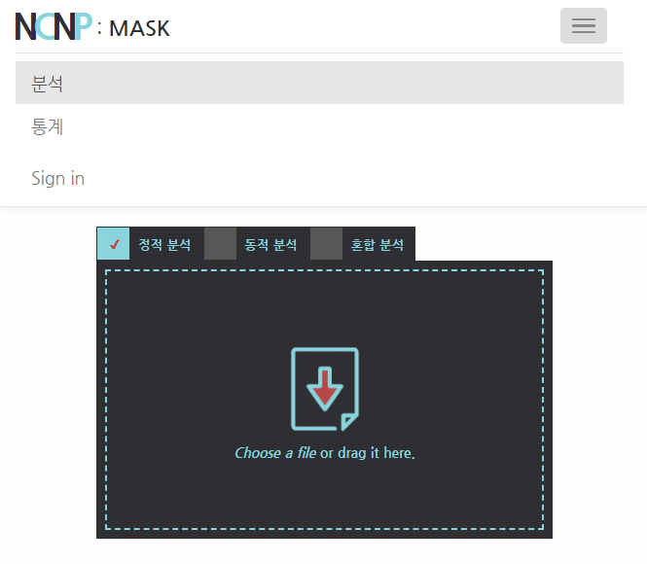
02. 수행 내용
웹
01
Bootstrap을 이용한 반응형 웹 제작
브라우저의 폭 768px 이상일 때 웹 초기화면
브라우저의 폭 768px 이하일 때 변경된 네비게이션 바

Slide 33
02. 수행 내용
웹
02
파일 업로드 방법
선택
1
2

Slide 34
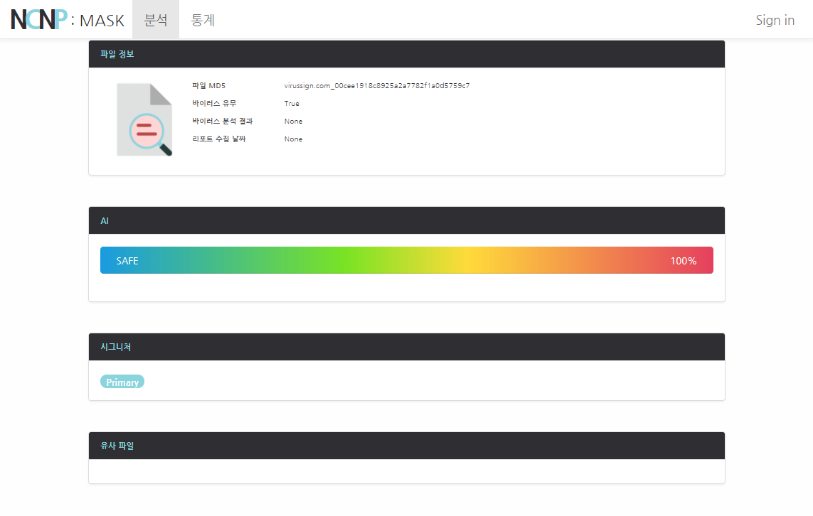
02. 수행 내용
웹
03
분석 결과 제공
사용자에게 보여지는 분석 결과 화면

Slide 35
03. 수정사항
크롤링 자동화 >> 수동화
크롤러를 개발하여 악성코드를 수집하려 하였으나
유료서비스나 토렌트 등을 이용해야 하기 때문에 자동화가 어려움
수집 채널을 수동으로 변경함

Slide 36
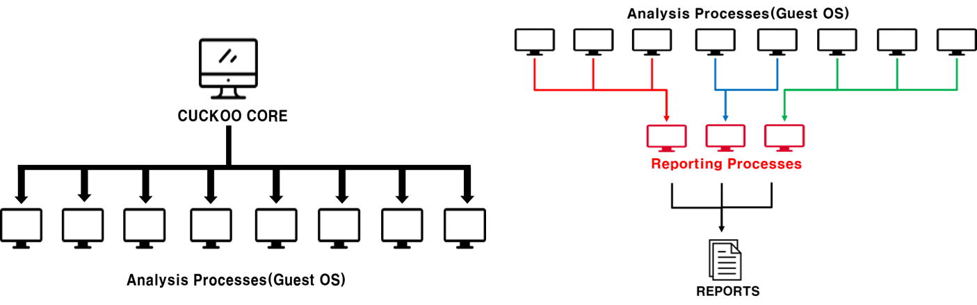
04. 향후 추진계획
동적 분석
분석 프로세스와 리포팅 프로세스를 분리함으로써 시스템의 안정성을 높임

Slide 37
04. 향후 추진계획
라벨링
더 정확한 악성코드의 특징에 따른 분류를 위해 세분화된 라벨을 제작
현재 사용중인 7가지의 라벨을 기준으로 잡고 세분화
악성코드의 정적/동적 분석 정보에서 뽑은 특징점을 이용한 실험
AWS 인스턴스를 이용한 악성코드 분산 분석 자동화
인스턴스를 프로그램을 통해 조작 (python boto3 라이브러리…)
인스턴스에 악성코드를 분산 업로드 (신규 분석 요청시 인스턴스에서 직접 파일 보냄)

Slide 38
04. 향후 추진계획
딥러닝
피처 해싱을 다양하게 해볼 예정
다양한 기법으로 피처 해싱을 시도하여 모델의 성능 향상을 시도함
하이브리드 모델 개발
동적 분석 결과로부터 추출된 피처도 적용되는 동적 분석 모델과
정적 분석 결과와 동적 분석 결과를 복합적으로 사용하는 하이브리드 모델 개발을 목표로 함

Slide 39
04. 향후 추진계획
웹
파일의 정적, 동적, 혼합 분석 기능 제공
제공중인 정적 분석을 포함하여 동적, 혼합 분석 기능을 모두 제공할 예정
분석 결과 화면에 정보 추가
동적 분석 시에 나타나는 파일의 C&C 서버를 시각화 하여 제공
매일 분석되는 악성코드의 수와 발견되는 종류를 도식화 한 표 등 각종 자료 제공

Slide 40
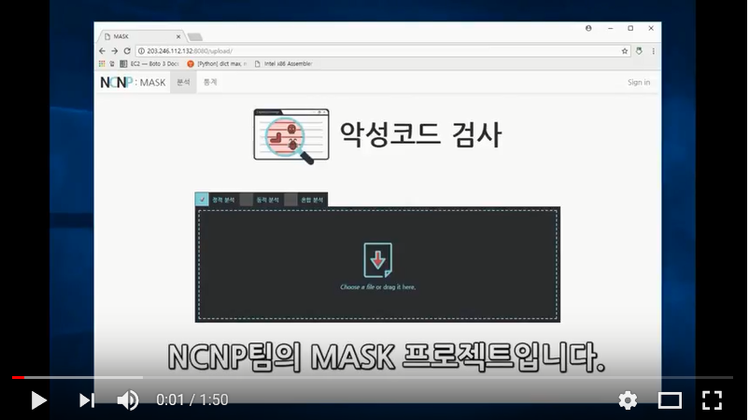
05. 시연 영상

Slide 41
THANK YOU
Q&A

